Slide 1



PRESENTATION PROJET DEVELLOPPEMENT INFORMATIQUE

Slide 2

SOMMAIRE
Contexte
Faisabilité
Matériel à notre disposition
Format du livrable
Quelques périphériques étudiés
Gestion du projet
Problématique
Problèmes rencontrés
Aspect financier
Bilan

Slide 3

Contexte
Notes:
vincent

Slide 4
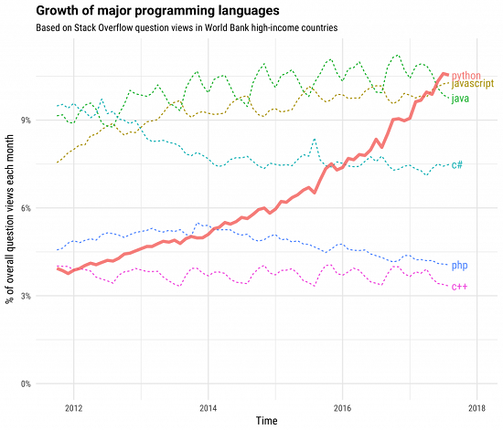

Python un langage de scriptage simple, rapide, et intuitif
Notes:
vincent

Slide 5
Faisabilité
Notes:
vincent

Slide 6

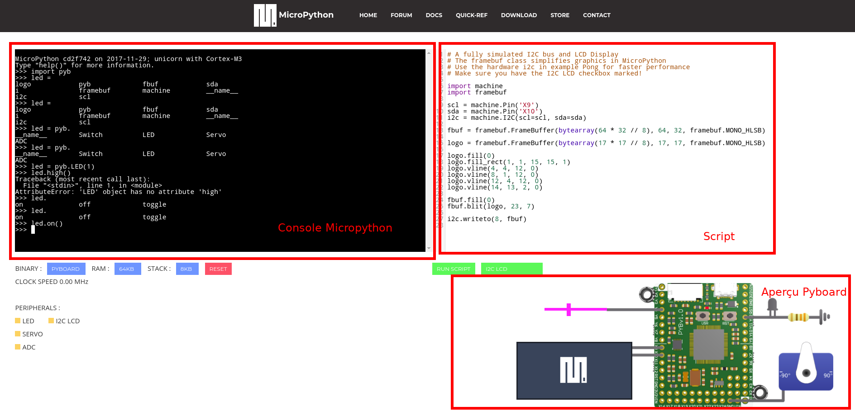
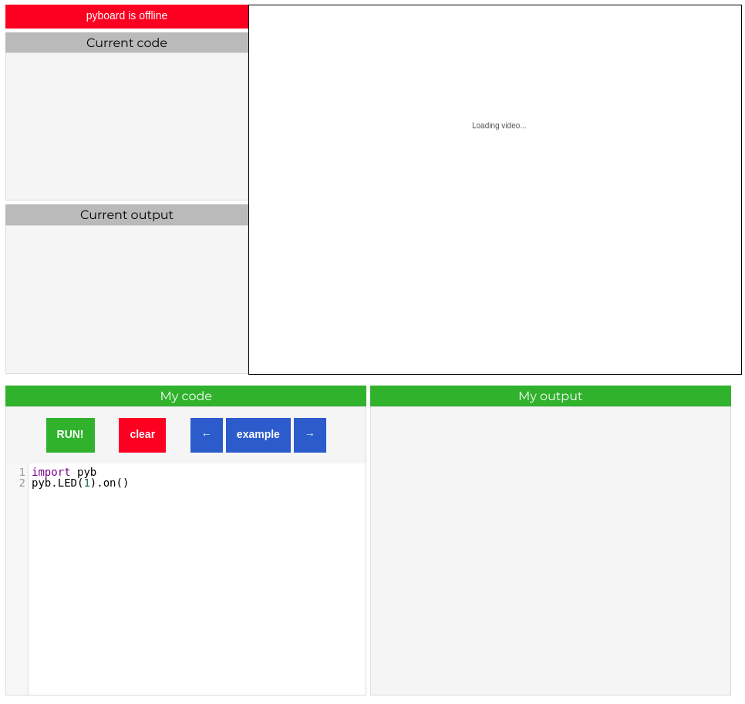
SITE WEB
Micropython offre une Pyboard virtuelle ou réelle sur son site internet
Pas de ressources à acheter
Etude rapide et intéractive de la carte

Slide 7
Matèriel à disposition
Notes:
vincent

Slide 8
Matèriel à disposition
Inserer photo des périphériques
Notes:
vincent

Slide 9
Format du livrable
Notes:
vincent

Slide 10


Document PDF
Facile à partager, bonne portabilité
Ctrl + F
Méthode de travail efficace
Pas besoin d'un PC
Aimé de tous
Format du tutoriel
Ressource carte 1
Fonction 1
Paramètre 1
Paramètre 2...
Fonction 2...
Exemples 1...
Ressource carte 2...

Slide 11
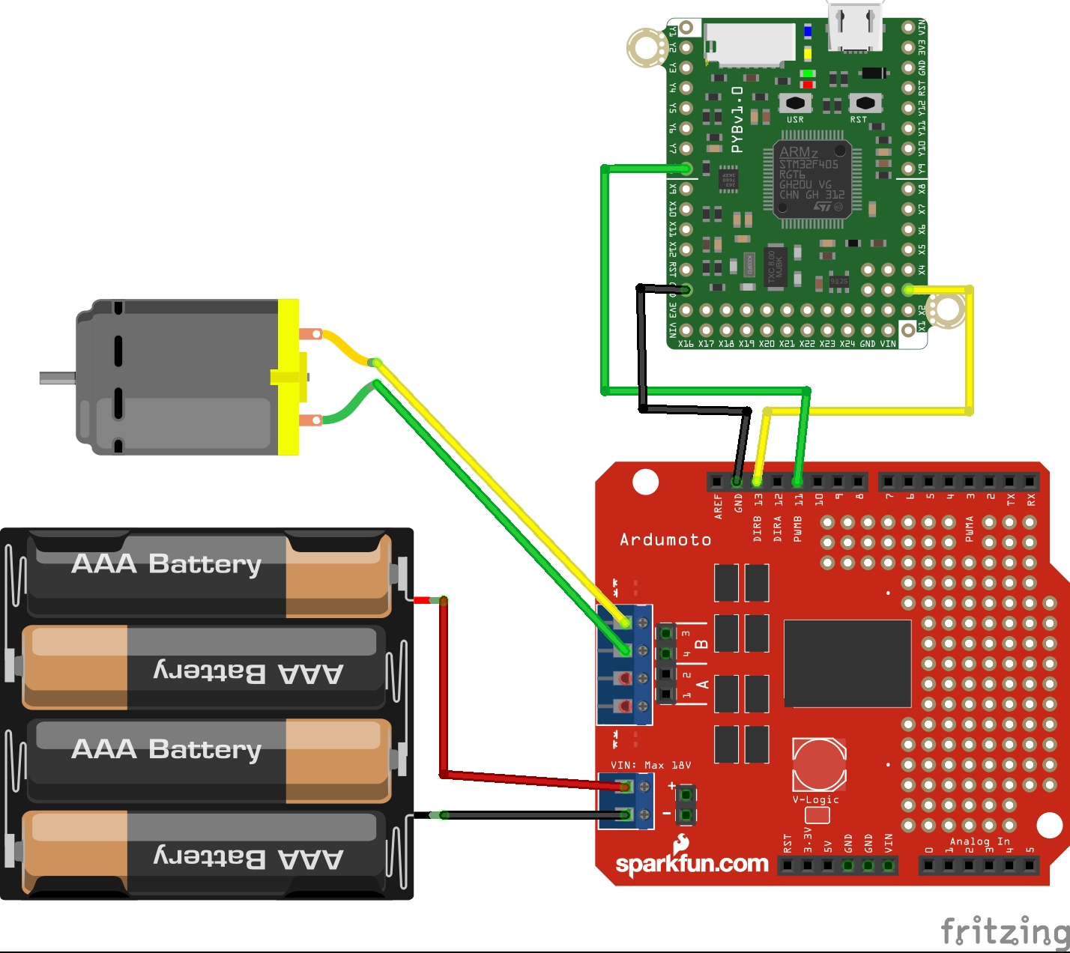
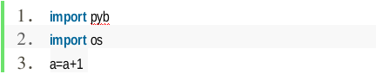
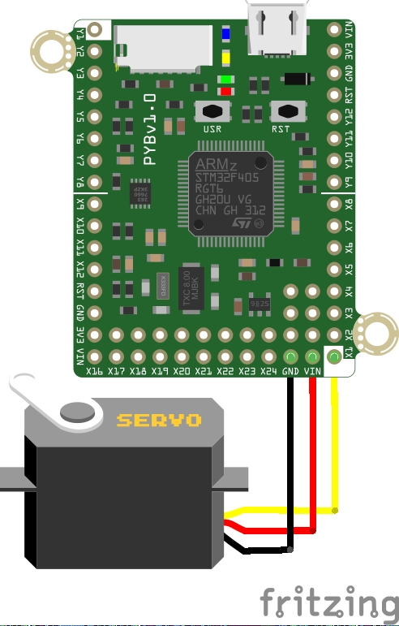
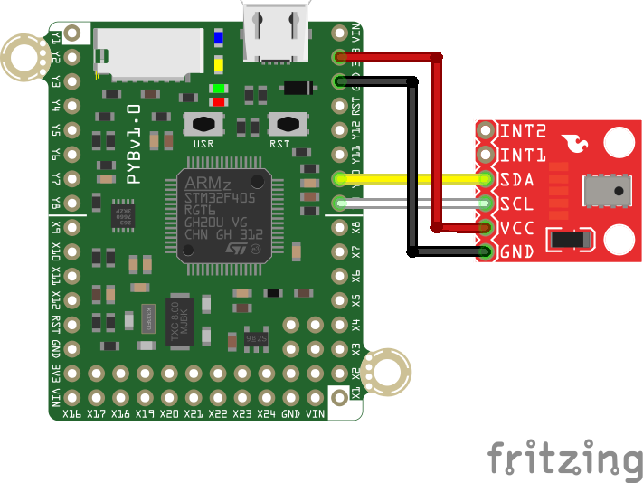
Utilisation de schémas pédagogiques
Mise en forme

Slide 12
Quelques périphériques
Notes:
vincent Aymeric

Slide 13
Ressources internes de la carte
Notes:
vincent Aymeric

Slide 14
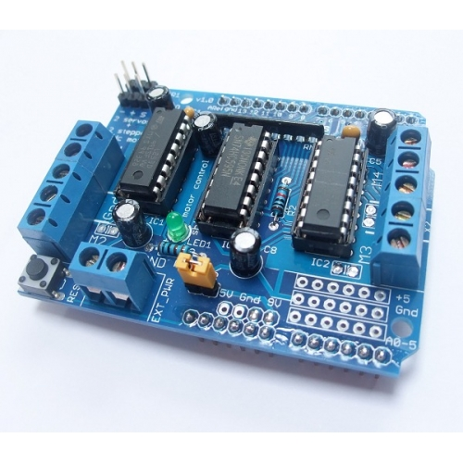
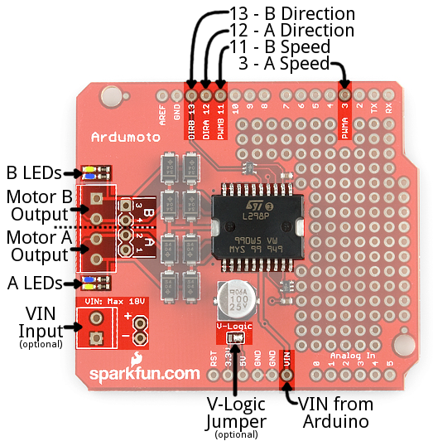
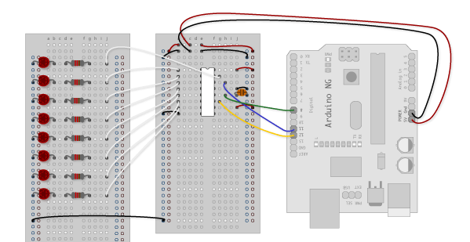
Driver de moteurs CC
Bit register pour controler 4 moteurs :
3 GPIO pour 8 sorties
Chronophage
Sur-dimmenssionné
Bit register :
3 GPIO pour 8 sorties
Chronophage
Peu répendu
Notes:
vincent Aymeric

Slide 15
Périphériques I2C
Notes:
vincent Aymeric

Slide 16
Gestion de projet
Notes:
Aymeric

Slide 17
Bilan
Notes:
Aymeric

Slide 18

BIG CONCEPT
Bring the attention of your audience over a key concept using icons or illustrations

Slide 19

YOU CAN ALSO SPLIT YOUR CONTENT
Black
Is the color of coal, ebony, and of outer space. It is the darkest color, the result of the absence of or complete absorption of light.
White
Is the color of milk and fresh snow, the color produced by the combination of all the colors of the visible spectrum.

Slide 20

A PICTURE IS WORTH A THOUSAND WORDS
A complex idea can be conveyed with just a single still image, namely making it possible to absorb large amounts of data quickly.

Slide 21

Want big impact?
USE BIG IMAGE

Slide 22
AND TABLES TO COMPARE DATA
 | A | B | C
Yellow | 10 | 20 | 7
Blue | 30 | 15 | 10
Orange | 5 | 24 | 16

Slide 23


MAPS
our office

Slide 24

OUR PROCESS IS EASY
first
second
last

Slide 25
DESKTOP PROJECT
Show and explain your web, app or software projects using these gadget templates.
Place your screenshot here

Slide 26
Merci!
Des questions?
You can find me at:
@username
user@mail.me

Slide 27
SlidesCarnival icons are editable shapes.
This means that you can:
Resize them without losing quality.
Change line color, width and style.
Isn’t that nice? :)
Examples:

